Slide 1

Universidad Autónoma del Estado de México
Centro Universitario UAEM Amecameca
Licenciatura en Nutrición
Unidad Aprendizaje: Agentes Biológicos
Primer Semestre
Noé Zúñiga González

Slide 2
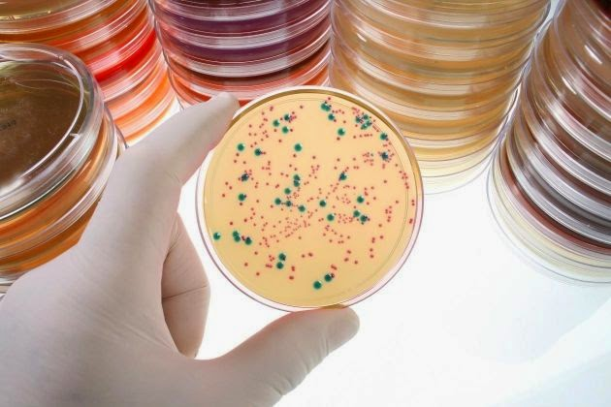
Unidad de Competencia II. Bacteriología y Nutrición
Clasificación Bacteriana

Slide 3

Programa de la Unidad Aprendizaje Agentes Biológicos
UNIDAD DE COMPETENCIA II BACTERIOLOGÍA Y NUTRICIÓN. | ELEMENTOS DE COMPETENCIA
 | Conocimientos | Habilidades | Actitudes | Valores
El alumno será capaz de: Identificar a nivel teórico y práctico, las características morfofisiológicas de las bacterias que mayor impacto tienen sobre la salud de las personas. | Caracterización anatómica y funciones de las bacterias. Clasificación bacteriana. Técnicas sobre cultivo y crecimiento de bacterias. Bacterias patógenas para el hombre. Especificaciones de: Estafilococos, Estreptococos, Escherichia coli, Salmonella, Shigella, Vibrio cholerae, Brucella, Camyilobacter, Helicobacter, Clostridium, Yersinia, Mycobacterium, (características morfofisiológicas, hábitat, métodos de transmisión, ciclo de vida, especies representativas, enfermedades signos y síntomas, repercusión en el estado de salud). | Clasificar las bacterias. Identificar las características de las bacterias patógenas para el hombre. Describir las características de las bacterias y mecanismos de acción de las mismas. Conocer los ciclos de evolución de las bacterias. | Orden y cuidado en la realización de las prácticas de laboratorio. Responsabilidad en la preparación de los temas en las diferentes sesiones. Cumplimiento con las tareas a realizar durante el curso. Propuesta para mejorar los esquemas de trabajo y obtener un mejor aprovechamiento tanto de los temas como de los tiempos. | Respeto por la persona como ser humano, así como para las actividades que realiza. Sensibilidad para percibir si su actuar afecta negativamente a la(s) personas con las que interactúa.
ESTRATEGIAS DIDÁCTICAS: Enseñanza: Talleres., Mesas de trabajo por equipos, lecturas comentadas, presentaciones magistrales, presentación temática por equipos. Aprendizaje: Preparación previa del tema, resumen de presentación, asamblea plenaria. | RECURSOS REQUERIDOS Retroproyector (cañón), fotocopias, computadora, pintaron y marcadores. | TIEMPO DESTINADO: HORAS: 22 Teóricas. 12 Prácticas.
CRITERIOS DE DESEMPEÑO | EVIDENCIAS
 | Desempeño | Producto | Conocimientos
Conocimiento 50%. Habilidades y destrezas 20 %. Actitudes 10%. Entrega de trabajos puntual y adecuadamente 10 %. Participación en equipos 10%. | Solución de guías de lectura. Participación en clase. Presentación de temas en equipos. Trabajo en laboratorio. Presentación. | Elaboración de resúmenes. Elaboración de esquemas de los ciclos biológicos de las bacterias. | Procedimental.

Slide 4
Bacterias
Son Microorganismos procariotas.
Unicelulares.
El tamaño de las bacterias oscila entre las 0.5 y 5 μm, pudiendo llegar en algunos tipos a 10 μm.
Las bacterias de interés médico tienen un tamaño entre 0.4 y 2 μm.
Visibles al microscopio óptico y en el microscopio electrónico.
Fuente de la imagen: https://commons.wikimedia.org/wiki/File:Relative_scale.svg

Slide 5
Se Clasifican según:
Su Forma
Crecimiento
Por Su color (Tinción)
Actividad bioquímica y metabólica
Formas de intereacción
Por su locomoción

Slide 6

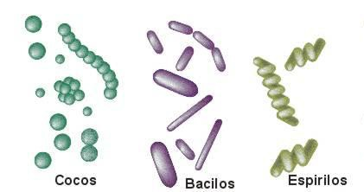
Morfología Bacteriana
Morfología: El estudio de la forma y la estructura
Se dividen en tres grandes grupos con base en su forma:
  Cocos-Esféricos
  Bacilos-Cilíndricos (Forma de Bastón)
  Formas Espirales-Bastones (curvos o espirales)

Slide 7
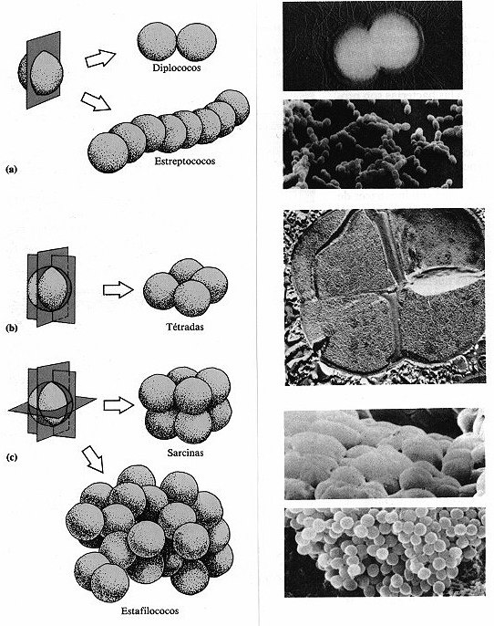
Cocos
Esferas diminutas o bayas redondas
Pueden estar aislados, pares, cubos o cadenas largas.
Se reproducen por partición:

Slide 8
Cocos
Se dividen en dos y se adhieren. (Diplococos)
Se divide continuamente. (Estreptococos)
Se dividen en tres planos en ángulos rectos para obtener formas cubicas. (Sarcinas)
Se dividen en dos planos para formar tétradas de células. (Pediococos)
Se dividen en dos planos para formar grupos irregulares. (Estafilococos)

Slide 9
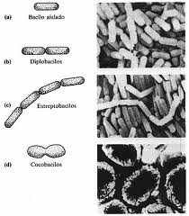
Bacilos
Son Bacterias que tienen forma de bastones o cilindros.
Se dividen en un solo plano
Se pueden observar como células únicas, en pares o en cadenas.

Slide 10
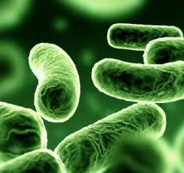
Vibriones
Son bastones curvos que parecen “comas”.
En ocasiones crecen en forma de “S”

Slide 11


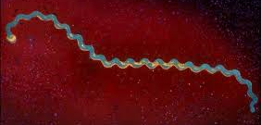
Espirales
Bacterias cilíndricas, están enrolladas en diferentes grados.

Slide 12
ESPIRILOS:
ESPIROQUETAS:
Espirales o hélices (Como Sacacorchos)
Son capaces de flexionarse y menean sus cuerpos al moeverse.
Bacterias espirales.
Rígidos.

Slide 13
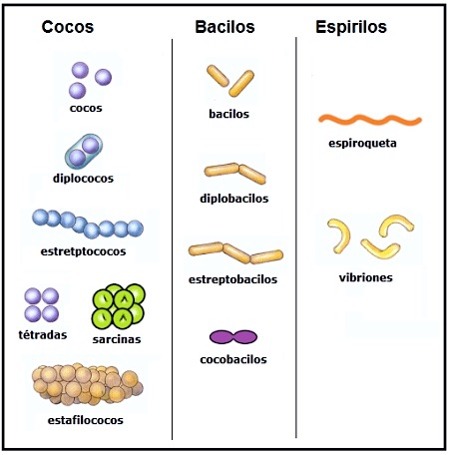

Slide 14
Crecimiento Bacteriano
Los requisitos para el crecimiento bacteriano incluyen factores físicos: Temperatura, el PH y la presión osmótica.

Slide 15
Temperatura
La temperatura a crecimiento óptimo permite el crecimiento más rápido de las bacterias (12 y 14 horas).
Los microorganismos se dividen en 3 grandes grupos en base a su preferencia de rango de temperatura.

Slide 16
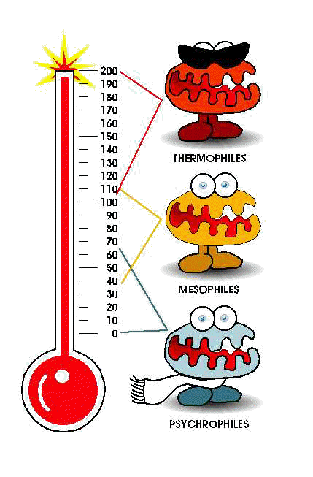
Sicrófilos: Son capaces de crecer a 0°C, tienen una temperatura óptima de 15°C y una máxima de aproximadamente 20°C.
  Los sicrófilos estrictos mueren a <20°C, Tardan en crecer de 2 a 3 semanas.
  Los sicrófilos facultativos o sicrotrofos: 0°C, Temp. Optima: 20 a 30°C.
Los mesófilos crecen a temperaturas 25°C a 40°C. Los patógenos de humanos y animales, crecen mejor a 37°C.
Los termófilos son bacterias que crecen a una temperatura óptima sobre los 45°C.
  Termófilos facultativos: 50 a 60°C.
  Termófilos extremos: Mayor de 90°C.

Slide 17
PH
El pH es la acidez o alcalinidad de una solución, medida por el log 1/(H+).

Slide 18
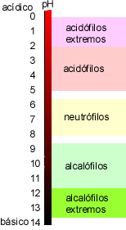
Clasificación de los microorganismos según su pH óptimo:
Acidófilas: Se desarrollan a pH entre 1.0 y 5.0 (< 7.0). Ejemplo muchas Archeobacterias y hongos.
Neutrófilas: Se desarrollan a pH entre 5.5 y 8.5. Ejemplo bacterias patógenas para el hombre.
Basófilas: Se desarrollan pH entre 9.0 y 10.0 (> 7.0). Ejemplo suelos y aguas ricas en carbonatos.

Slide 19
Presión osmótica
Los microorganismos requieren agua para su crecimiento, además para obtener nutrientes de ésta.
Una presión osmótica alta causa pérdida de agua y plasmólisis de la célula, por lo que se utiliza este fenómeno para conservar los alimentos ya sea añadiendo sal o azúcar, lo que previene el crecimiento bacterial.
Sin embargo algunas bacterias se han adaptado a altas concentraciones de sal, a éstas se les conoce como halófilos extremos. Por otro lado, los halófilos facultativos no requieren una alta concentración de sal, pero pueden crecer hasta una concentración de 2%. Otras bacterias pueden tolerar hasta un 15% de sal.

Slide 20
Tinción de las bacterias

Slide 21
Cuando se descubrió que las bacterias se teñían con colorantes surgió otro criterio de agrupación, su afinidad tintorial. Así la tinción de Gram formo dos grandes grupos bacterianos: Gram+ y Gram-

Slide 22
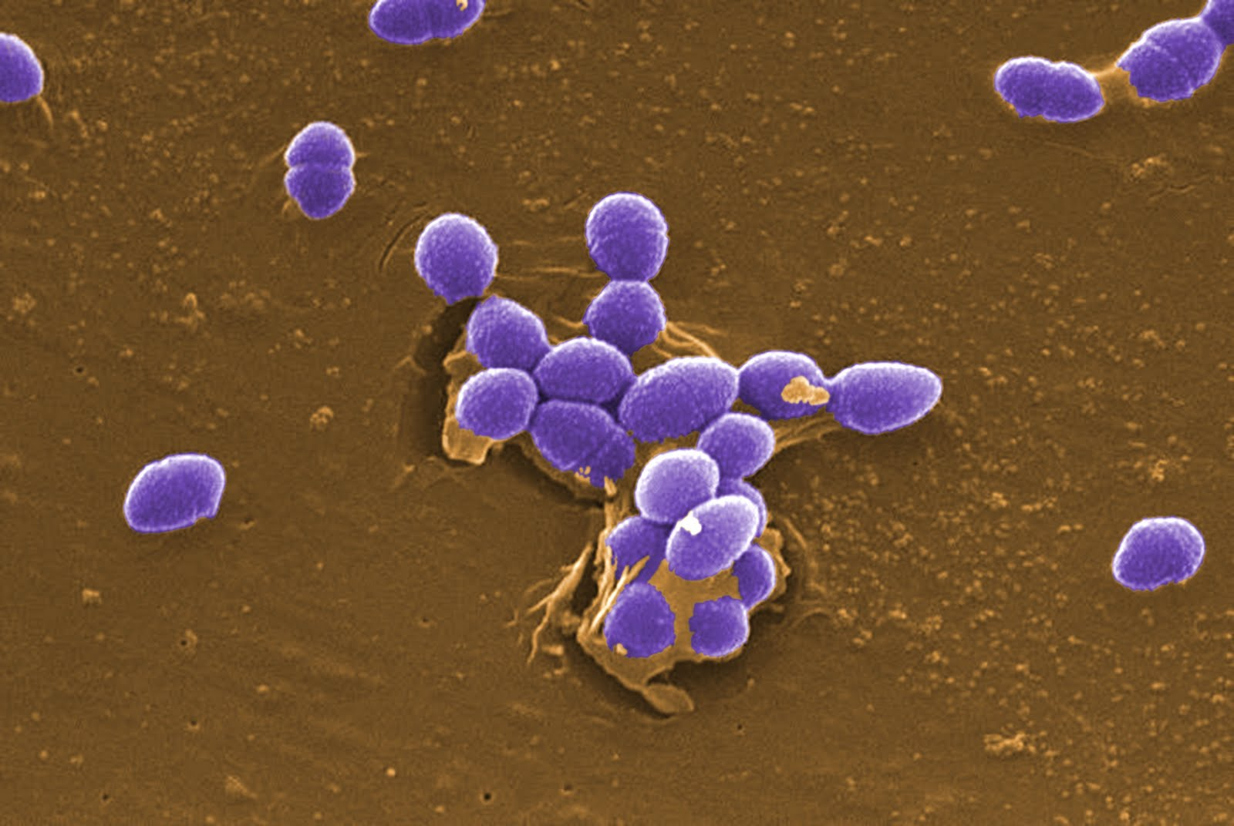
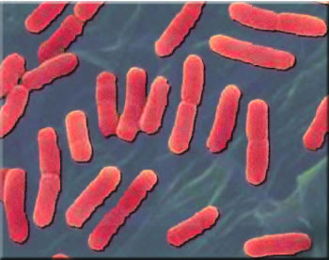
Gram positivas (se tiñen de color violeta)
Gram negativas (se tiñen de color rosado)
Debido a las diferencias en la composición de su pared celular

Slide 23
Bacterias Gram Positivas
En microbiología, se denominan bacterias Gram positivas a aquellas bacterias que se tiñen de azul oscuro o violeta por la tinción de Gram: de aquí el nombre de “Gram-positivas” o también “grampositivas”. Esta característica Química está íntimamente ligada a la estructura de la envoltura celular por lo que refleja un tipo natural de organización bacteriana. Son uno de los principales grupos de bacterias, y cuando se tratan como taxón se utiliza también el nombre de Posibacteria. Las restantes son las bacterias Gram negativas.

Slide 24
Bacterias Gram-positivas Bacillus anthracis (bastones púrpuras) en una muestra de fluido cerebroespinal. Las otras células son leucocitos.
Bacteria Gram Positivas
Fuente: https://es.wikipedia.org/wiki/Bacteria_Gram_positiva#/media/File:Gram_Stain_Anthrax.jpg

Slide 25
Bacterias Gram Negativas
En microbiología, se denominan bacterias Gram negativas aquellas que no se tiñen de un color rosado tenue: de ahí el nombre de “Gram negativas” o también “gramnegativas”. Esta característica está íntimamente ligada a la estructura didérmica dada por la envoltura celular, pues presenta doble membrana celular (una externa y la otra citoplasmática), lo que refleja un tipo natural de organización bacteriana. Son uno de los principales supergrupos de bacterias, y cuando se tratan como taxón se utiliza también el nombre de Negibacteria o Didermata.

Slide 26
Neisseria gonorrhoeae, agente causal de la gonorrea. Las otras células son leucocitos.
Bacteria Gram Negativas
Fuente: Content Providers(s): CDC/ Dr. Norman Jacobs - This media comes from the Centers for Disease Control and Prevention's Public Health Image Library (PHIL)

Slide 27
Comparación de las envolturas celulares bacterianas.
Arriba: Bacteria Gram-positiva.
1- membrana citoplasmática,
2-peptidoglicano,
3-fosfolípidos, 4-proteínas, 5-ácido lipoteicoico.
Abajo: Bacteria Gram-negativa.
1-membrana citoplasmática (membrana interna), 2-espacio periplasmático,
3-membrana externa, 4-fosfolípidos,
5-peptidoglicano, 6-lipoproteína,
7-proteínas, 8-lipopolisacáridos, 9-porinas.
Fuente de la imagen: https://es.wikipedia.org/wiki/Bacteria_Gram_positiva#/media/File:Bacteria_cell_wall2.svg

Slide 28
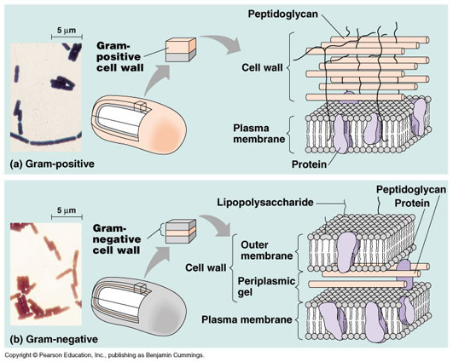
La diferencia consiste en que la pared de las bacterias gram positivas es gruesa y está formada por varias capas de peptidoglicano, mientras que la pared de las bacterias Gram negativas está formada por una sola capa delgada de péptidoglicano la cual está rodeada por una membrana externa de lipopolisacáridos.

Slide 29
Bacteria Gram + | Bacteria Gram -
Pared celular simple. | Pared celular compleja.
Capa de peptidoglicano gruesa. | Capa de peptidoglicano fina.
No capa externa de lipopolisacáridos. | Capa externa de lipopolisacáridos.
Azul/violeta. | Rojo/rosado.

Slide 30
Por su Forma de Respiracion

Slide 31
AEROBIAS ESTRICTAS:
ANAEROBIAS ESTRICTAS:
AEROBIAS y ANAEROBIAS FACULTATIVAS:
MICROAERO-FILICAS:
Aquellas que requieren del oxigeno.
Utilizan sales inorgánicas en lugar del oxigeno para transferir electrones.
Pueden respirar en presencia y ausencia de oxigeno, ya que cuentan con sistemas enzimáticos que pueden activarse.
Requieren de menor concentración de oxigeno en el medio para realizar mejor la respiración.

Slide 32
Locomoción
Las bacterias se clasifican por la disposición de los flagelos

Slide 33
Clasificación bacteriana por disposición de los flagelos
Monotrico
Lofotrico
Anfitrico
E
Peritrico
Átricas

Slide 34
Bibliografía:
Alejandro Divo. 1990. MICROBIOLOGÍA MÉDICA, 4ª. Ed. Interamericana. México.
Collin, C. H. Y Lyne P. M. 1989. MÉTODOS MICROBIOLÓGICOS. Acriba. España.
Madigan, Martinko, Parker. 1999. BIOLOGÍA DE LOS MICROORGANISMOS 8ª. Ed. Prentice Hall, Madrid.
Peña, A. 1986. LAS MEMEBRANAS DE LA CÉLULA. Fondo De Cultura Económica, Sep. México.

